Slide 1

NEURODIVERSES SCHREIBEN
in der Wissenschaft

Slide 2
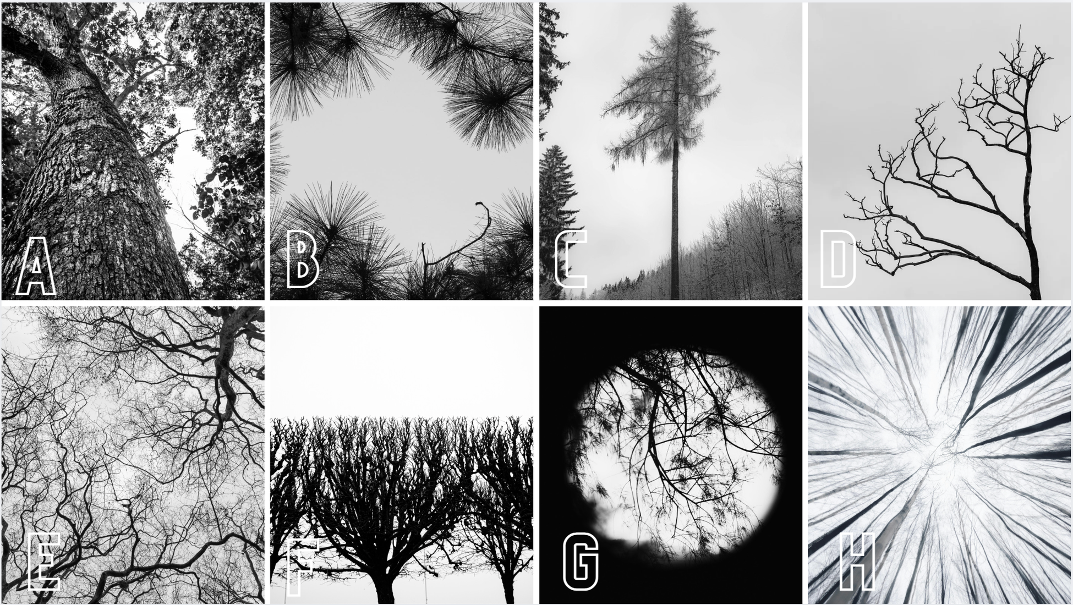

Slide 3

Executive Load
Executive Drain
Hyperfokus
Aufmerk-samkeits-Paradoxon
Contest Switching
The Wall of Awful
Unerledigte Aufgaben
Vernetzung

Slide 4

neurodivergenz
WAS VERSTEHT MAN DARUNTER?
Man könnte es mit neuronaler, also „nervlicher“ Vielfalt übersetzen... Deshalb vergleiche ich Gehirne gerne mit Schneeflocken – die sehen auch von Weitem alle gleich aus, aber unter dem Mikroskop sieht man dann, dass sie alle unterschiedlich sind...
Nach letzten Zählungen haben wir Menschen 86 Milliarden Nervenzellen. Jede dieser Nervenzellen geht 1000 bis 10.000 Verbindungen mit anderen Nervenzellen ein, wobei jede Nervenzelle bereits so kompliziert ist wie eine ganze Stadt... Darum ist es unmöglich, dass zwei Menschen über dasselbe Gehirn verfügen. Selbst eineiige Zwillinge haben total unterschiedliche Gehirne.
Prof. Dr. André Frank Zimpel im Interview mit Newsroom der Universität Hamburg 2025.

Slide 5

neurodivergenz
WAS VERSTEHT MAN DARUNTER?
Man könnte es mit neuronaler, also „nervlicher“ Vielfalt übersetzen... Deshalb vergleiche ich Gehirne gerne mit Schneeflocken – die sehen auch von Weitem alle gleich aus, aber unter dem Mikroskop sieht man dann, dass sie alle unterschiedlich sind...
Nach letzten Zählungen haben wir Menschen 86 Milliarden Nervenzellen. Jede dieser Nervenzellen geht 1000 bis 10.000 Verbindungen mit anderen Nervenzellen ein, wobei jede Nervenzelle bereits so kompliziert ist wie eine ganze Stadt... Darum ist es unmöglich, dass zwei Menschen über dasselbe Gehirn verfügen. Selbst eineiige Zwillinge haben total unterschiedliche Gehirne.
Prof. Dr. André Frank Zimpel im Interview mit Newsroom der Universität Hamburg 2025.

Slide 6
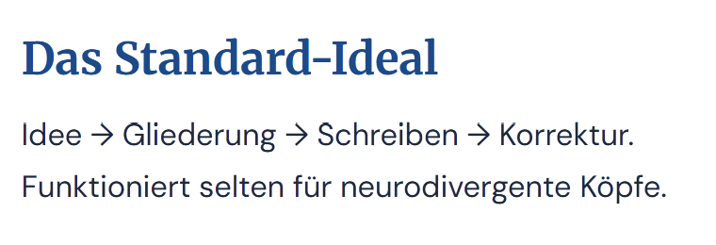
Schreibprozess

Slide 7
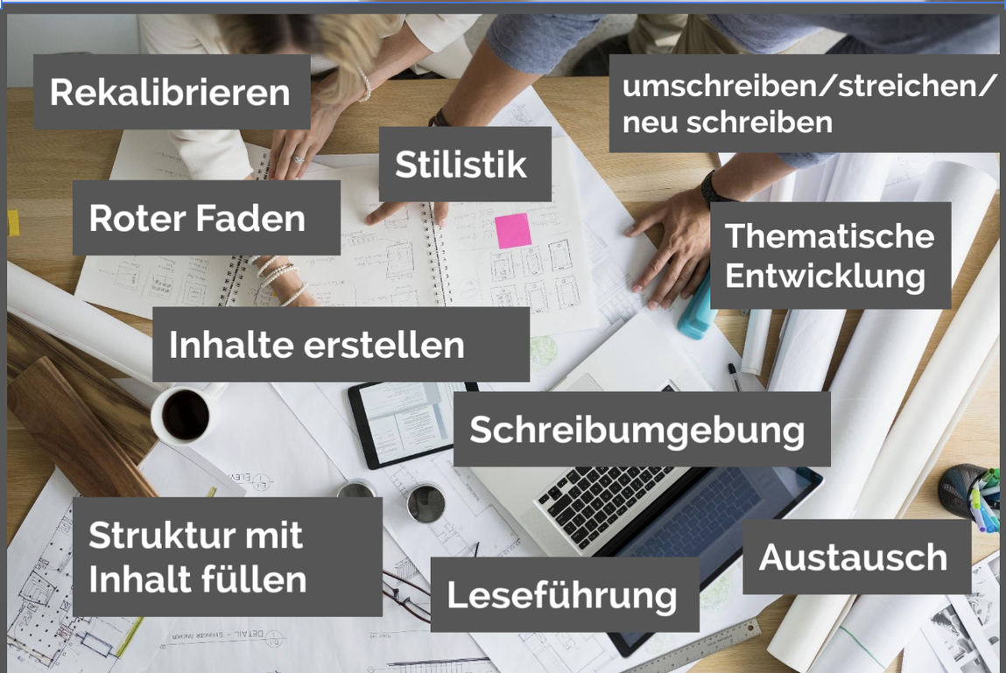
Schreibprozess

Slide 8
Executive Load
Executive Drain
Aufmerk-samkeits-Paradoxon
Context Switching
Unerledigte Aufgaben
Hyperfokus
Vernetzung

Slide 9
Das Arbeitsgedächtnis und die Cognitive Load Theory (CLT)*
Der wichtigste Faktor der kognitiven Ergonomie ist die begrenzte Kapazität des Arbeitsgedächtnisses.
  Der Mechanismus: John Sweller unterscheidet zwischen intrinsic load (Schwierigkeit des Themas), extraneous load (unnötige Belastung durch schlechte Arbeitsweise/Tools) und germane load (die eigentliche Lern- und Denkleistung).
Die Lösung: Externalisierung. Informationen konsequent in externe Systeme auslagern (Datenbanken, Mindmaps), um das Arbeitsgedächtnis für die Synthese frei zu halten.
Sweller, J. (1988). Cognitive load during problem solving: Effects on learning. Cognitive Science.

Slide 10
Das Arbeitsgedächtnis und die Cognitive Load Theory (CLT)*
Der wichtigste Faktor der kognitiven Ergonomie ist die begrenzte Kapazität des Arbeitsgedächtnisses.
  Der Mechanismus: John Sweller unterscheidet zwischen intrinsic load (Schwierigkeit des Themas), extraneous load (unnötige Belastung durch schlechte Arbeitsweise/Tools) und germane load (die eigentliche Lern- und Denkleistung).
Die Lösung: Externalisierung. Informationen konsequent in externe Systeme auslagern (Datenbanken, Mindmaps), um das Arbeitsgedächtnis für die Synthese frei zu halten.
Sweller, J. (1988). Cognitive load during problem solving: Effects on learning. Cognitive Science.

Slide 11
Übung
  1.Schreib die Zahlen von 1 bis 26 auf ein Blatt.
  2. Direkt daneben das Alphabet von A bis Z.
  Regel: Erst alle Zahlen, dann alle Buchstaben.
  Stoppuhr: Zeit stoppen.

Slide 12
Übung
  Aufgabe: Schreib die Zahlen und Buchstaben abwechselnd:
    1, A, 2, B, 3, C... bis 26, Z.
  Stoppuhr: Zeit stoppen.

Slide 13
Executive Load
Executive Drain
Aufmerk-samkeits-Paradoxon
Context Switching
Unerledigte Aufgaben
Vernetzung
Hyperfokus

Slide 14
Der "Context Switching Cost" und Task Switching
Der "Context Switching Cost" und Task Switching
Viele Promovierende springen zwischen Recherche, Schreiben und Formatieren hin und her.
  Jedes Mal, wenn das Gehirn den Fokus wechselt, entstehen „Wechselkosten“. Es dauert Minuten, um wieder in den „Deep Work“-Modus zu kommen. Das Gefühl, am Abend erschöpft zu sein, ohne viel Text produziert zu haben, liegt oft an zu vielen Mikrowechseln.
  Die Lösung: Batching. Fokuszeiten radikal trennen. 90 Minuten nur Textproduktion (ohne Korrektur), danach 30 Minuten Bibliografie.
Monsell, S. (2003). Task switching. Trends in Cognitive Sciences. und Newport, C. (2016). Deep Work.

Slide 15
Der "Context Switching Cost" und Task Switching
Der "Context Switching Cost" und Task Switching
Viele Promovierende springen zwischen Recherche, Schreiben und Formatieren hin und her.
  Jedes Mal, wenn das Gehirn den Fokus wechselt, entstehen „Wechselkosten“. Es dauert Minuten, um wieder in den „Deep Work“-Modus zu kommen. Das Gefühl, am Abend erschöpft zu sein, ohne viel Text produziert zu haben, liegt oft an zu vielen Mikrowechseln.
  Fokuszeiten radikal trennen. 90 Minuten nur Textproduktion (ohne Korrektur), danach 30 Minuten Bibliografie.
Monsell, S. (2003). Task switching. Trends in Cognitive Sciences. und Newport, C. (2016). Deep Work.

Slide 16
Executive Load
Executive Drain
Aufmerk-samkeits-Paradoxon
Context Switching
Unerledigte Aufgaben
Vernetzung
Hyperfokus

Slide 17
Architektur und Vernetzung
Die Angst, Querverbindungen zu verlieren, führt zu endlosen Schachtelsätzen und Abschweifungen.
Lösung: Modulare Erfassung.
  Zettelkasten-Prinzip (light): Gedanken in atomaren Einheiten (ein Gedanke pro Notiz) festhalten, statt in riesigen Dokumenten.
  Mapping: Visualisierung der Kapitelstruktur als Netz (z. B. mit Heptabase oder Obsidian), um die Hierarchie erst nach dem Denken festzulegen.
Wie man aus einer assoziativen Map eine lineare Kapitelstruktur exportiert, ohne dass die Logik bricht.

Slide 18
Architektur und Vernetzung
Die Angst, Querverbindungen zu verlieren, führt zu endlosen Schachtelsätzen und Abschweifungen.
Modulare Erfassung.
  Zettelkasten-Prinzip (light): Gedanken in atomaren Einheiten (ein Gedanke pro Notiz) festhalten, statt in riesigen Dokumenten.
  Mapping: Visualisierung der Kapitelstruktur als Netz (z. B. mit Heptabase oder Obsidian), um die Hierarchie erst nach dem Denken festzulegen.

Slide 19
Executive Load
Executive Drain
Aufmerk-samkeits-Paradoxon
Context Switching
Unerledigte Aufgaben
Vernetzung
Hyperfokus

Slide 20

Der Executive Drain: Warum Wissen nicht Tun ist
Kognition vs. Realisation
Es besteht eine fundamentale Lücke zwischen dem Wissen (was zu tun ist) und der exekutiven Funktion (die Umsetzung des Wissens).
Barkley, R. A. (2012). Executive Functions and Self-Regulation: Extended Phenotype, Executive Function, and Theoretical Implications. NY: Guilford Press.
Pfeffer, J., & Sutton, R. I. (2000). The Knowing-Doing Gap: How Smart Companies Turn Knowledge into Action. Boston: Harvard Business School Press.

Slide 21
Exekutive Funktionen und Fokus-Management
Analysis Paralysis: Die Aufgabe ist so groß, dass das Gehirn mit Ausweichen reagiert.
Lösung: Kognitive Entlastungstaktiken.
  Interlocking Tasks: Die Arbeit so kleinteilig definieren, dass der Einstieg nur 2 Minuten dauert (z. B. nicht „Kapitel 2 schreiben“, sondern „Grafik 2.1 beschriften“).
Shutdown-Ritual: Den Arbeitstag mit einer Notiz beenden, die genau beschreibt, wo du morgen ansetzt. Das entlastet das Gehirn über Nacht vom „Zeigarnik-Effekt“ (unerledigte Aufgaben beanspruchen Ressourcen).
MF | F/W 2020

Slide 22
Definition: Eine emotionale Barriere aus Scham, Schuld und Angst, die sich vor Aufgaben aufbaut, bei denen wir bereits „gescheitert“ sind.
Mechanismus: Das Gehirn interpretiert die Aufgabe als Bedrohung (Aktivierung des limbischen Systems) Blockade der exekutiven Funktionen.
The Wall of Awfull
Mahan, B. (2018). ADHD Essentials: The Wall of Awful.
Lösung: Nicht „fester wollen“, sondern die emotionale Reibung reduzieren (Low-Demand-Entry).

Slide 23
Exekutive Funktionen und Fokus-Management
Problem: Analysis Paralysis: Die Aufgabe ist so groß, dass das Gehirn mit Ausweichen reagiert.
Lösung: Kognitive Entlastungstaktiken.
  Interlocking Tasks: Die Arbeit so kleinteilig definieren, dass der Einstieg nur 2 Minuten dauert (z. B. nicht „Kapitel 2 schreiben“, sondern „Grafik 2.1 beschriften“).
  Shutdown-Ritual: Den Arbeitstag mit einer Notiz beenden, die genau beschreibt, wo du morgen ansetzt. Das entlastet das Gehirn über Nacht vom „Zeigarnik-Effekt“ (unerledigte Aufgaben beanspruchen Ressourcen).
MF | F/W 2020

Slide 24
Reinkommen
  Low-Demand: Nicht mit dem schwersten Argument beginnen. Starte mit einer mechanischen Aufgabe (Formatierung, Literatur sortieren)
  Sensory Priming: Nutze einen spezifischen Reiz nur für die Dissertation (z.B. eine bestimmte Playlist, ein bestimmter Tee oder Duft).
  Die 5-Minuten-Brücke: Verpflichte dich nur für 5 Minuten. Meistens übernimmt der Monotropismus danach das Ruder von selbst.

Slide 25
Executive Load
Executive Drain
Aufmerk-samkeits-Paradoxon
Context Switching
Unerledigte Aufgaben
Vernetzung
Hyperfokus

Slide 26
Unerledigte Aufgaben
Unerledigte Gedanken kreisen ständig im Kopf und verbrauchen im Hintergrund Ressourcen.
  Der Mechanismus: Das Gehirn erinnert sich besser an unerledigte Aufgaben als an abgeschlossene. Während der Promotion führt das zu einer permanenten Grundanspannung („Ich müsste eigentlich noch...“).
  Die Lösung: Shutdown-Rituale und „Parknotizen“. Den aktuellen Stand am Ende des Tages schriftlich fixieren. Damit das Gehirn die Aufgabe „abschließen“ kann, reicht es, einen konkreten Plan zu machen, wann und wie man die Aufgabe angeht.
Masicampo, E. J., & Baumeister, R. F. (2011). Consider it done! Plan making eliminates the cognitive effects of unfulfilled goals. Journal of Personality and Social Psychology.
Ward, A. F., et al. (2017). Brain Drain: The Mere Presence of One’s Own Smartphone Reduces Available Cognitive Capacity.

Slide 27
Executive Load
Executive Drain
Aufmerk-samkeits-Paradoxon
Context Switching
Unerledigte Aufgaben
Vernetzung
Hyperfokus

Slide 28
Monotropismus – Das Gehirn im Tunnel
Das Konzept (nach Murray, Lesser & Lawson, 2005): Neurodivergente Gehirne verteilen Aufmerksamkeit nicht flächig, sondern konzentrieren sie in wenigen, extrem intensiven „Interessenstunneln“.
  Vorteil: Enorme Tiefe, Mustererkennung, Hyperfokus.
  Kosten: Der Wechsel (Task-Switching) ist kein kleiner Schritt, sondern ein massiver kognitiver Kraftakt („Transition Friction“).
  Das Problem: Wer gewaltsam aus dem Tunnel gerissen wird oder den Einstieg nicht findet, erlebt einen Executive Drain (totale Erschöpfung).
Masicampo, E. J., & Baumeister, R. F. (2011). Consider it done! Plan making eliminates the cognitive effects of unfulfilled goals. Journal of Personality and Social Psychology.
Ward, A. F., et al. (2017). Brain Drain: The Mere Presence of One’s Own Smartphone Reduces Available Cognitive Capacity.

Slide 29
Dranbleiben
  Der Hyperfokus lässt uns biologische Bedürfnisse vergessen.
  Visuelle Anker: Ein Timer (z. B. Time Timer), der die Zeit visuell „schrumpfen“ lässt, statt nur Zahlen zu zeigen.
  Externalisierung des Status Quo: Wenn du unterbrochen wirst: Schreibe sofort den nächsten halben Satz auf. So musst du den Tunnel beim Wiedereinstieg nicht komplett neu aufbauen.
  Interia-Management: Wenn du im Fluss bist: Nicht aufhören, nur weil die „geplante Zeit“ um ist. Nutze die Energie, aber setze dir ein hartes biologisches Limit (z. B. Licht geht aus).

Slide 30
Rauskommen
  Das plötzliche Aufhören führt oft zu Unruhe oder Migräne.
  Die „Landebahn“: Plane 15 Minuten Puffer ein, in denen du nur noch Notizen für morgen machst. Kein neuer Input mehr.
  Sensorischer Wechsel: Nach dem Schreiben den Reiz ändern. Andere Musik, Bewegung, Lichtwechsel. Das signalisiert das Ende der kognitiven Hochspannung.
  Brain Dump: Alles, was noch im Kopf kreist, ungefiltert auf ein „Parkplatz-Blatt“ werfen.

Slide 31
Paradoxon der Aufmerksamkeit

Slide 32
Executive Load
Executive Drain
Aufmerk-samkeits-Paradoxon
Context Switching
Unerledigte Aufgaben
Vernetzung
Hyperfokus

Slide 33

HYPER-SENSITIVITÄT
HYPER-FOKUS
Der thalamische Filter („Gatekeeping“) ist durchlässig. Umweltreize (Akustik, Licht, taktile Reize) fluten das Arbeitsgedächtnis ungefiltert.
Folge: Massive kognitive Last durch den Versuch, Irrelevantes aktiv zu unterdrücken.
Als Schutz- und Arbeitsmechanismus bündelt das Gehirn alle Ressourcen in einem einzigen „Interessentunnel“.
Folge: Exzellente Detailtiefe, aber vollständiger Verlust der Umgebungs- und Körperwahrnehmung (Interozeption).

Slide 34
textvergoldung_dr.evamayer
info@textvergoldung.de
www.textvergoldung.de

